Slide 1
Презентация
Воспитатели: Хорольская В.И.
Вдовенко Т.А.
Место работы: МКДОУ «Детский сад № 2 « Аленушка»»
27.02.2017г.
«Создавать, творить, выдумывать для детей
и вместе с ними»

Slide 2
«Развитие познавательной активности дошкольников через экспериментирование, в том числе включая детей с ОВЗ»

Slide 3
Актуальность
Реформирование российского образования в том числе и дошкольного, требует иной системы организации познавательной деятельности детей, качественно более высокого уровня. ориентированной на становление исследовательской позиции ребенка в образовательном процессе, развитие его мотивационной направленности на самостоятельный поиск и получение новых знаний.
Актуальной задачей является введение в образовательный процесс ДОУ современных образовательных технологий, способствующих полноценному раскрытию познавательного потенциала и исследовательской активности каждого ребенка, что предусмотрено федеральными государственными образовательными стандартами.

Slide 4
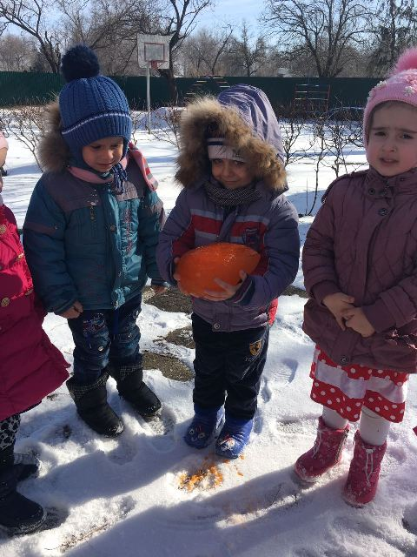
«Детское экспериментирование претендует на роль ведущего вида деятельности в дошкольном возрасте»
Н.Н. Подьяков
«Экспериментирование является наиболее успешным путём ознакомления детей с миром окружающей их живой и неживой природы»
Л. С. Выготский
«..потребность в новых впечатлениях преобразуется в познавательную потребность и в конечном итоге выступает как база для развития других потребностей ребенка.»
Л. И. Божович

Slide 5
Цель: способствовать развитию у детей познавательной активности, любознательности, стремления к самостоятельному познанию и размышлению.
Задачи:
Знакомить с различными свойствами веществ (твердость, мягкость,
сыпучесть, вязкость, плавучесть, растворимость.)
Расширять представления детей о физических свойствах окружающего мира.
Развивать представления об основных физических явлениях (отражение, магнитное
притяжение).
Развивать у детей умение пользоваться приборами-помощниками при проведении игр-
экспериментов (микроскоп, лупа, чашечные весы, песочные часы и т.д.)
Развивать умение детей следовать определённой структуре проведения эксперимента:
постановка, формулирование проблемы (познавательной задачи),
Развивать у детей умственные способности, мыслительные операции: анализ, синтез,
классификация, сравнение, обобщение, установление причинно- следственных связей.
Развивать социально- личностные качества: коммуникативность, самостоятельность,
наблюдательность, элементарный самоконтроль и саморегуляцию.
Формировать опыт выполнения правил техники безопасности при проведении физических
экспериментов

Slide 6
Ведущая педагогическая идея
Главное достоинство метода экспериментирования заключается в том, что он дает детям реальные представления о различных сторонах изучаемого объекта. В процессе эксперимента идет обогащение памяти ребенка, активизируются мыслительные процессы, так как постоянно возникает необходимость совершать операции анализа и синтеза, сравнения и классификации, обобщения. Во время эксперимента дети дают отчет об увиденном, формулируют выводы.

Slide 7
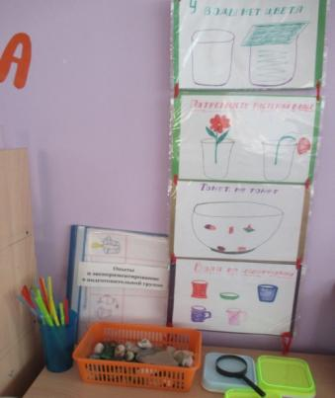
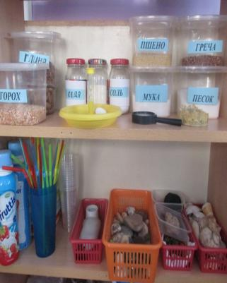
Предметно-развивающая среда
Оборудован и оснащен центр экспериментирования, где созданы условия для совместного и самостоятельного экспериментирования, развития познавательной активности детей.
Центр экспериментирования
Подбор детской художественной литературы (сказки, стихи, потешки)
Иллюстрации, картинки («Песок, глина, вода", "Звук", «Магниты "Бумага", "Свет", «Стекло", «Резина»
Дидактические игры
Алгоритмы рассказывание про предметы
Материал подобран с учетом возрастных возможностей и уровня развития детей.

Slide 8
Формы работы с детьми
Непосредственно организованная образовательная деятельность по экспериментированию
(фронтальная, подгрупповая, индивидуальная)
Совместная деятельность взрослого с детьми в ходе режимных моментов
Создание условий для организации самостоятельной деятельности

Slide 9
Включение детей с ОВЗ в ЭКСПЕРЕМЕНТАЛЬНУЮ ДЕЯТЕЛЬНОСТЬ
Привлечение детей с ОВЗ к экспериментальной деятельности является одним из удачных способов обогащения расширения словаря, коррекции речевого развития и повышения речевой активности.
Все дети по своему, талантливы, поэтому к каждому ребёнку с ОВЗ подходим не с позиции, что он не может в силу своей особенности, а с позиции, что он может, несмотря на имеющиеся нарушения.
Так как у детей с особыми образовательными потребностями экспериментально-исследовательская деятельность, направленная на исследование свойств и качеств, предметов затруднена, им требуется большее количество практических проб и исследований при решении поставленной задачи.
* Мы учим детей, сопровождать речью свои действия,
* подводить итог ,давать словесный отчет,
* фиксировать результаты исследования с помощью рисунка
*составлять инструкции для себя и для других, т. е. обучаем действиям планирования.

Slide 10
Мы используем специальные коррекционные и игровые приёмы:
повтор инструкций,
хоровое проговаривание,
выполнение действий по указанию детей
дробление одной процедуры на несколько мелких действий, поручаемых разным детям,
«намеренная ошибка»,
проговаривание хода предстоящих действий,
предоставление каждому ребёнку возможности задать вопрос взрослому или другому ребёнку,
фиксирование детьми результатов наблюдений в блокнотах в виде схематичных рисунков для последующего повторения и закрепления,
моделирование проблемной ситуации от имени сказочного героя - куклы.

Slide 11
Результативность развития детей с овз
у детей повысился интерес к содержанию деятельности.
Повысился уровень восприятия.
Повысилось качество мыслительной деятельности.
повысился уровень задаваемых детьми вопросов
дети стали давать больше аргументированных ответов и ответов познавательного характера

Slide 12
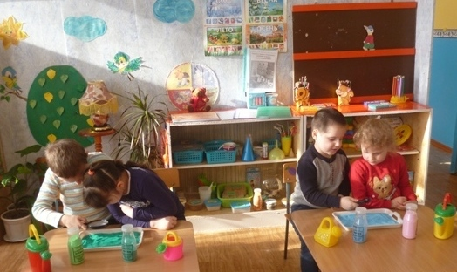
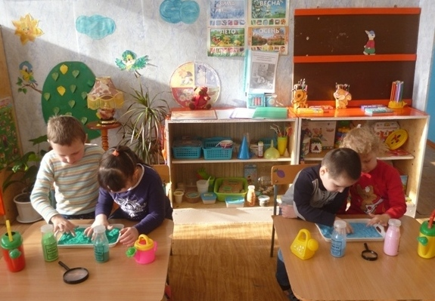
Экспериментальная деятельность делится на разделы
Опыты с песком
«Удивительный песок»,
«Свойства сухового и мокрого песка»

Slide 13
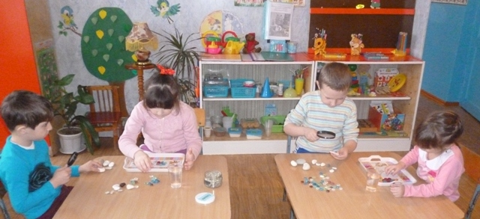
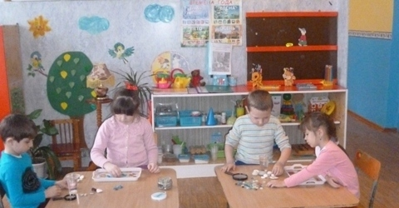
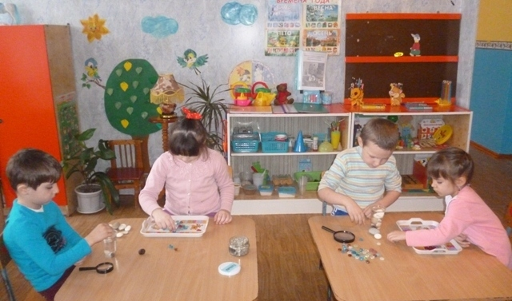
Опыты с камнями
«какими бывают камни?»
«рассматривание камней через лупу»
«тонут ли камни в воде»
«могут ли камни иметь цвет?»

Slide 14
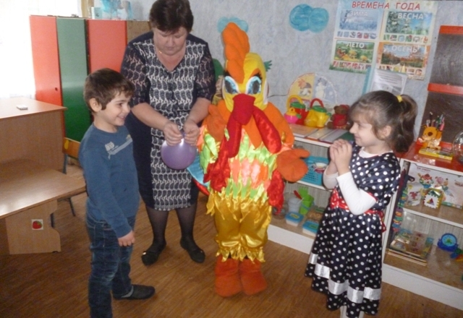
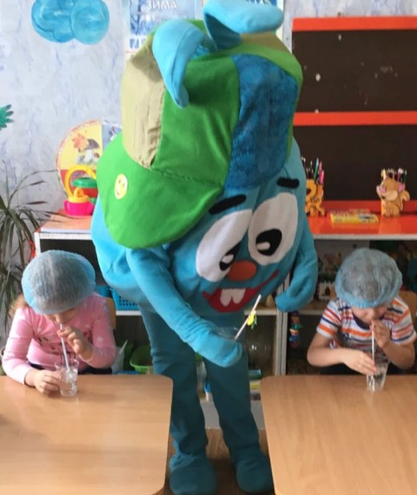
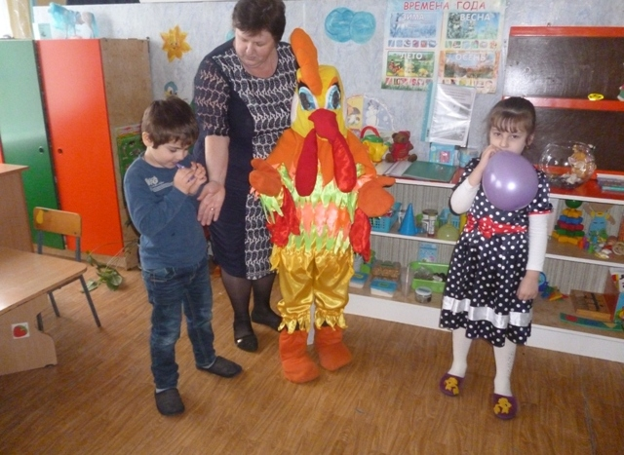
Опыты с воздухом
«ворчливый шарик»
«послушный ветерок»

Slide 15
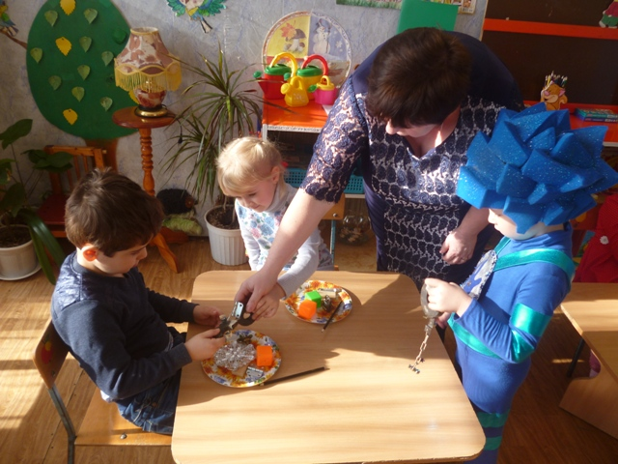
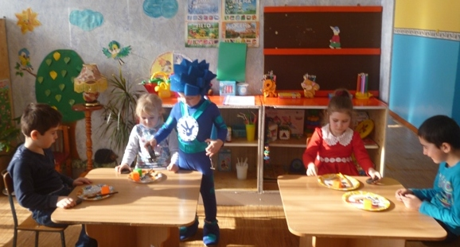
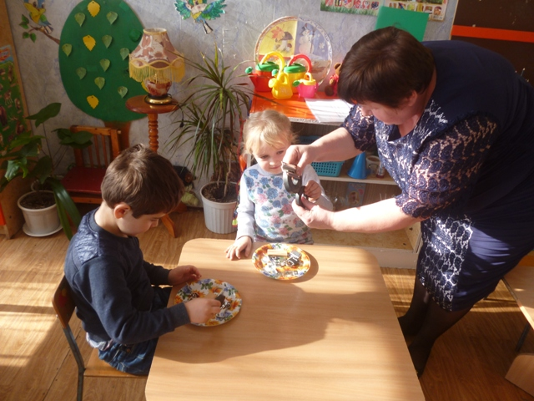
Опыты с магнитами
«испытание магнита»

Slide 16
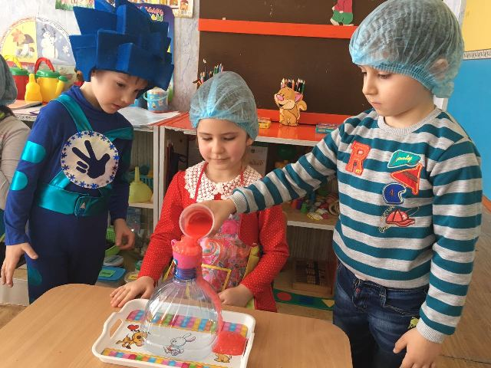
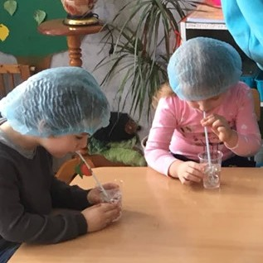
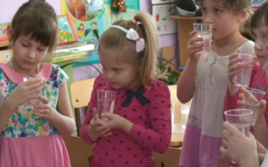
Опыты с водой
«Имеет ли вода цвет, Вкус и запах»
«есть ли у воды форма?»
«Как образуется пар»

Slide 17
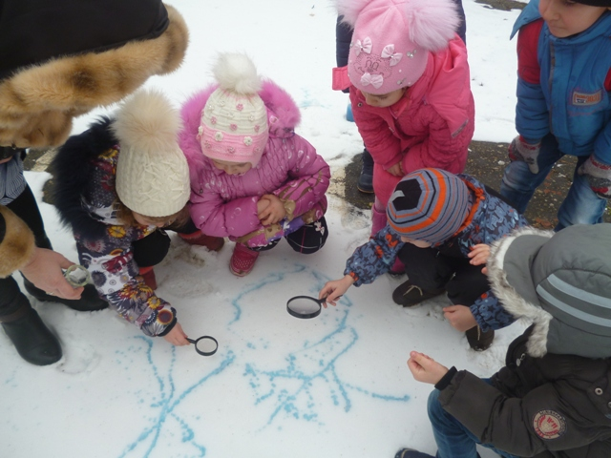
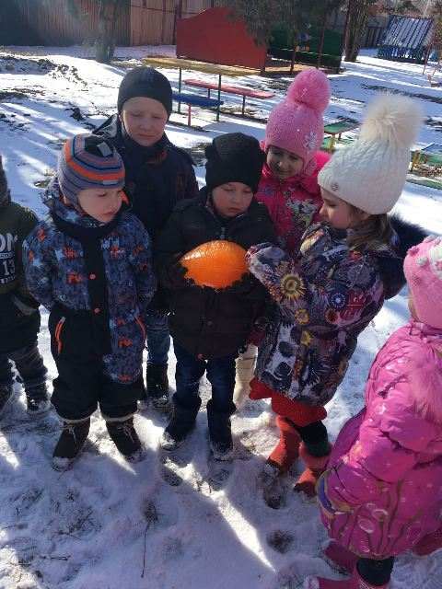
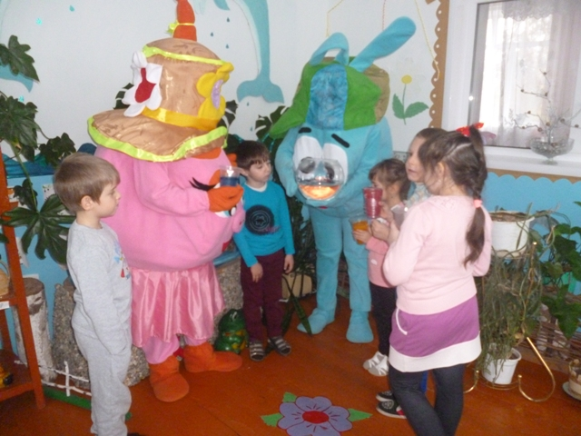
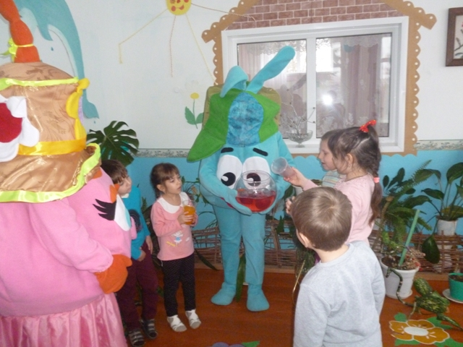
Опыты со льдом
«почему снег мягкий?»
«где лучики?»
«Почему снег греет?»
«Как снег превращается в воду»
«замерзание жидкостей»
«играем с красками»
«очистка грязной воды»

Slide 18
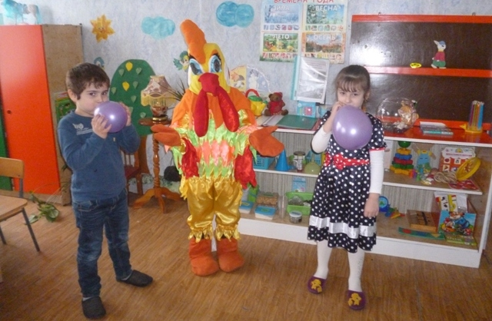
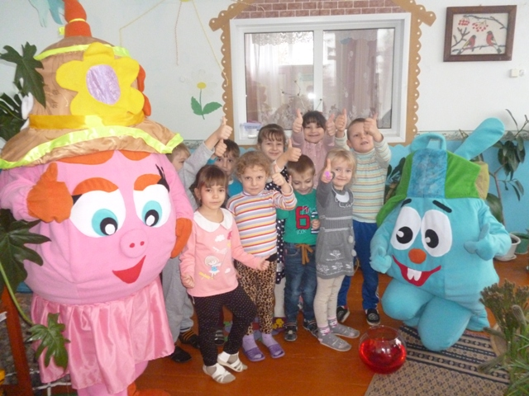
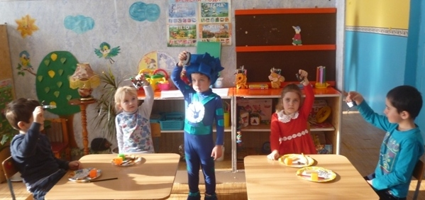
Использование в экспериментально исследовательской деятельности сказочных персонажей и мультипликационных героев

Slide 19
Организация взаимодействия с семьями воспитанников
Анкетирования родителей на тему: «Организация познавательно – экспериментальной деятельности дошкольников дома», «Чем занят ребенок дома?»
Консультации на темы: «Как научить ребенка исследовать?» «Развиваем внимание и мышление дошкольников –учим быть любознательным»
Родительское собрание на тему: «Роль семьи в развитии познавательной активности дошкольников»
День открытых дверей «Эксперименты в нашей жизни»
Мастер класс «Изготовление дидактической игры для дошкольников по экспериментированию»
Фотовыставка «Экспериментируем с водой дома»

Slide 20
Вывод:
«Я хочу знать», «я хочу уметь», «мне интересно», - такая познавательная потребность, проявлением которой и являются познавательные интересы, во многом определяет развитие личности. Ценность познавательной активности в экспериментальной деятельности в том, что она предоставляет возможность стимулировать эту потребность через близкие и естественные для ребёнка практические действия. Экспериментальная деятельность расширяет и даёт ребёнку дополнительные возможности в познании окружающего мира.

Slide 21
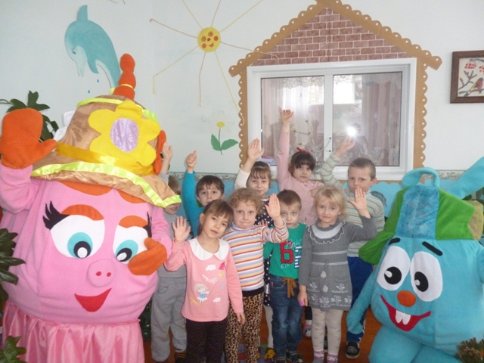
Спасибо за внимание!

